Slide 1

Các số có sáu chữ số

Slide 2
KHỞI ĐỘNG
Ôn biểu thức có chứa một chữ

Slide 3
Tính giá trị của các biểu thức sau
c | Biểu thức | Giá trị của biểu thức
5 | 8 x c
7 | 7 + 3- c
6 | 6 + 4- c
0 | 66 x c + 32
40
3
4
32

Slide 4
HÌNH THÀNH KIẾN THỨC
Các số có sáu chữ số

Slide 5


  1
Khởi động
Ôn biểu thức có chứa một chữ
Mục tiêu
Thực hành
  2
Đọc, viết các số có 6 chữ số.
Nắm được các hàng của số có
6 chữ số.
Vận dụng
  3
Thực tế

Slide 6
1 đơn vị
1 chục
Viết số:
1
Viết số:
10
1 trăm
Viết số:
100

Slide 7

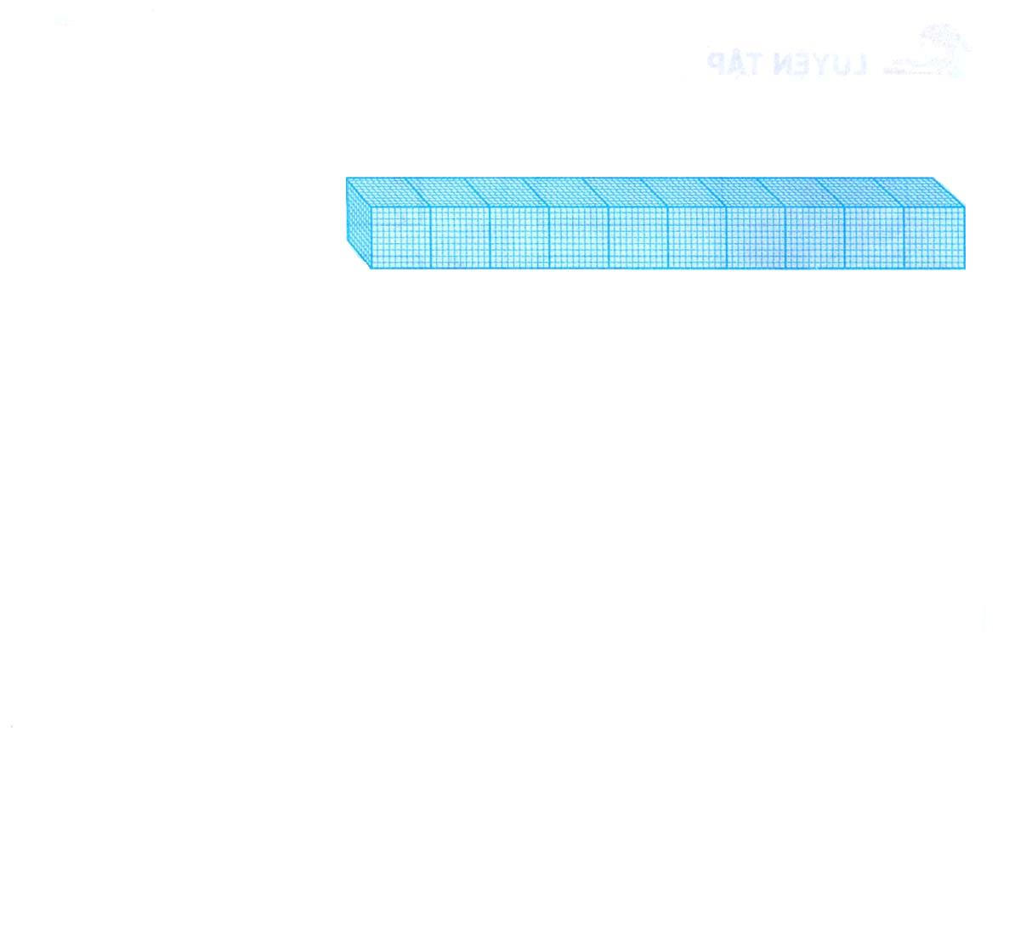
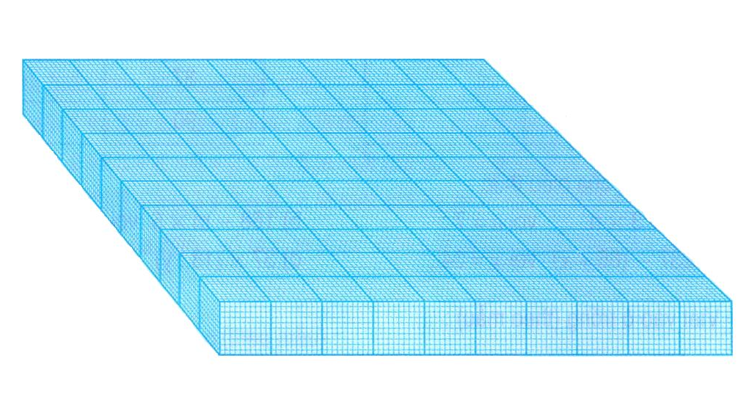
10 trăm =
1 nghìn
10 nghìn =
1 chục nghìn
Viết số:
1000
Viết số:
10 000
10 chục nghìn =
100 nghìn
Viết số:
100 000

Slide 8
Trăm nghìn | Chục nghìn | Nghìn | Trăm | Chục | Đơn vị
100
1
100 000
100
1
100 000
100 00
100
1
100 000
100 00
1 000
100
1
100 000
100 00
1000
100
10
1
1
4
3
2
`5
1
6
Viết số: Đọc số:
432 516.
Bốn trăm ba mươi hai nghìn năm trăm mười sáu.
Dựa vào bảng, hãy điền từng hàng chữ số thích hợp?

Slide 9


GHI NHỚ
Các số có sáu chữ số:
+ Các hàng: trăm nghìn, chục nghìn, nghìn, trăm, chục, đơn vị.
+ Cách viết: Viết ba chữ số đầu cách nửa ô viết ba chữ số còn lại.

Slide 10
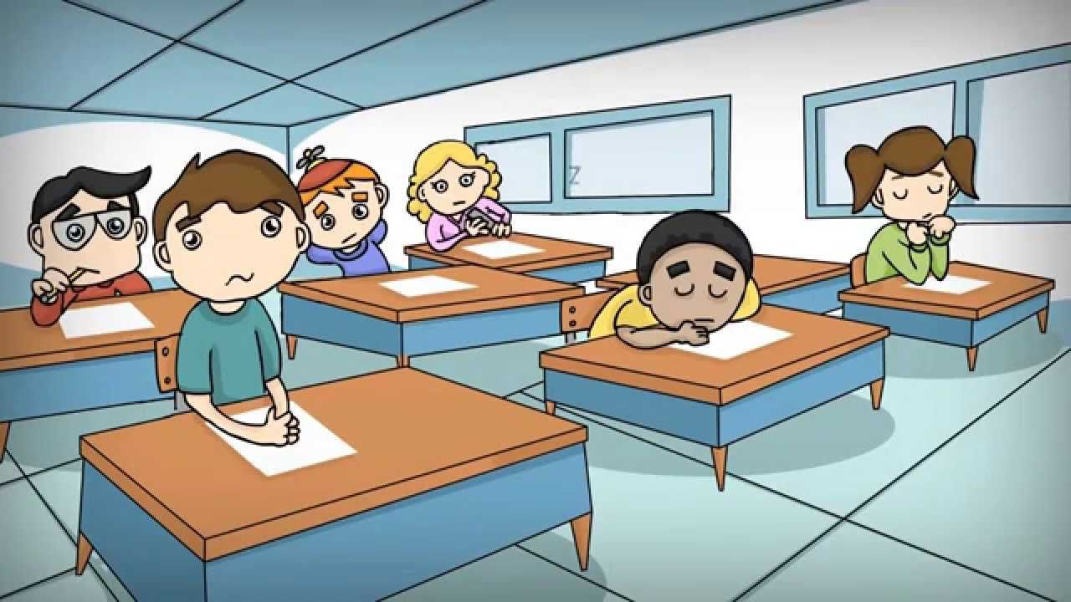
Viết số: 432 516
Đọc số: Bốn trăm ba mươi hai nghìn năm trăm mười sáu.
HOẠT ĐỘNG THỰC HÀNH

Slide 11
1.Viết theo mẫu:
Trăm nghìn | Chục nghìn | Nghìn | Trăm | Chục | Đơn vị
1
100 000
1000
1
100 000
1000
100
1
100 000
10 000
1000
100
10
1
3
1
3
2
1
4
Viết số : Đọc số :
313 214.
Ba trăm mười ba nghìn hai trăm mười bốn.

Slide 12
Trăm nghìn | Chục nghìn | Nghìn | Trăm | Chục | Đơn vị
Nêu giá trị của chữ số 5 ở hàng lớn nhất?
Chữ số 2 thuộc hàng nào?
100 000
10
100 000
100
10
100
10
100 000
1000
1
100 000
10 000
1000
100
10
1
100 000
100
10
10 000
1000
1
5
2
3
4
5
3

Slide 13
2. Viết theo mẫu
Viết số | Trăm nghìn | Chục nghìn | Nghìn | trăm | chục | Đơn vị | Đọc số
425 671 | 4 | 2 | 5 | 6 | 7 | 1 | Bốn trăm hai mươi lăm nghìn sáu trăm bảy mươi mốt
369 815
 | 5 | 7 | 9 | 6 | 2 | 3
 |  |  |  |  |  |  | Bảy trăm tám mươi sáu nghìn sáu trăm mười hai

Slide 14
Viết số | Trăm nghìn | Chục nghìn | Nghìn | Trăm | Chục | Đơn vị | Đọc số
425 671 | 4 | 2 | 5 | 6 | 7 | 1 | Bốn trăm hai mươi lăm nghìn sáu trăm bảy mươi mốt
369 815 | 3 | 6 | 9 | 8 | 1 | 5 | Ba trăm sáu mươi chín nghìn tám trăm mười lăm
579 623 | 5 | 7 | 9 | 6 | 2 | 3 | Năm trăm bảy mươi chín nghìn sáu trăm hai mươi ba
786 612 | 7 | 8 | 6 | 6 | 1 | 2 | Bảy trăm tám mươi sáu nghìn sáu trăm mười hai
Nêu các hàng của số có sáu chữ số.
Hàng lớn nhất của số có sáu chữ số là gì?

Slide 15
3. Đọc các số sau:
Các số | Đọc
96 315
796 315
106 315
106 827
Chín mươi sáu nghìn ba trăm mười lăm.
Bảy trăm chín mươi sáu nghìn ba trăm mười lăm
Một trăm linh sáu nghìn ba trăm mười lăm
Một trăm linh sáu nghìn tám trăm hai mươi bảy
Đọc ba chữ số đầu thêm nghìn đọc ba chữ số còn lại.
Nêu cách đọc số có 6 chữ số.

Slide 16
4.Viết các số sau:
Lưu ý: Viết đúng, đủ các chữ số của các hàng từ hàng cao đến hàng thấp..
Các số | Đọc
 | Sáu mươi ba nghìn một trăm mười lăm
 | Bảy trăm hai mươi ba nghìn chín trăm ba mươi sáu
 | Chín trăm bốn mươi ba nghìn một trăm linh ba
 | Tám trăm sáu mươi nghìn ba trăm bảy mươi hai
63 115
723 936
943 103
860 372

Slide 17
Bài 3: Đọc số
96 315: Chín mươi sáu nghìn ba trăm mười lăm
796 315
106 315
106 827

Slide 18

Từ 10 chữ số, hãy lập 7 số có 6 chữ số, rồi đọc các số vừa lập.
Vận dụng

Slide 19
  1
Khởi động
Ôn biểu thức có chứa một chữ
Mục tiêu
Thực hành
  2
Đọc, viết các số có 6 chữ số.
Nắm được các hàng của số có
6 chữ số.
Vận dụng
  3
Thực tế

Slide 20
VỀ NHÀ
Chữa lại các bài sai.
Làm các bài tập tiết: Luyện tập ( trang 10) vào vở ô li toán.
Thực hiện tốt phần Vận dụng.

Slide 21

TIẾT HỌC KẾT THÚC
CẢM ƠN CÁC EM ĐÃ LẮNG NGHE

